Slide 1

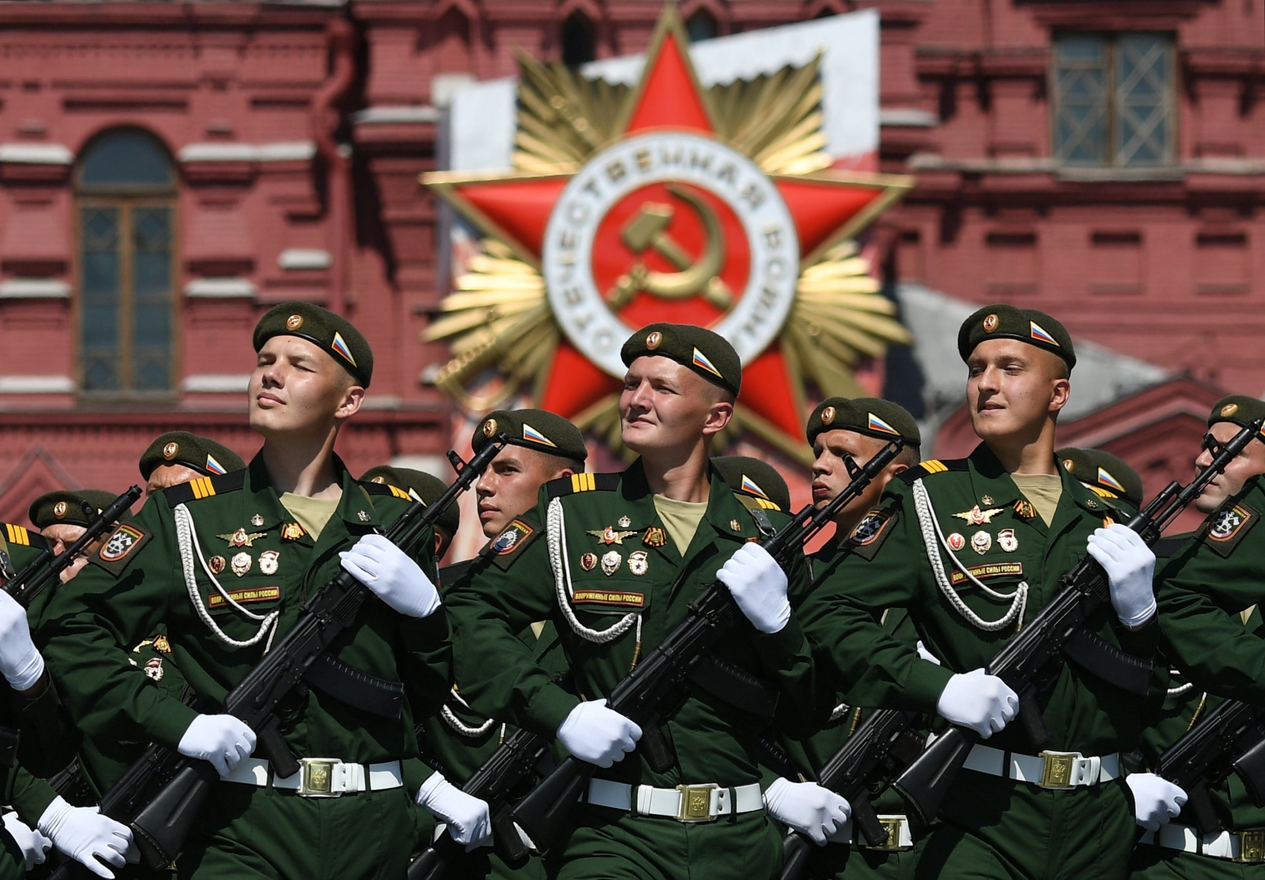


3-4 класс
Далее
Первое празднование Дня Победы состоялось 9 мая 1945 года. Какую годовщину Великой Отечественной войны отмечает наша страна в этом году?
73-летие Великой Победы
75-летие Великой Победы
78-летие Великой Победы
81-летие Великой Победы

Slide 2

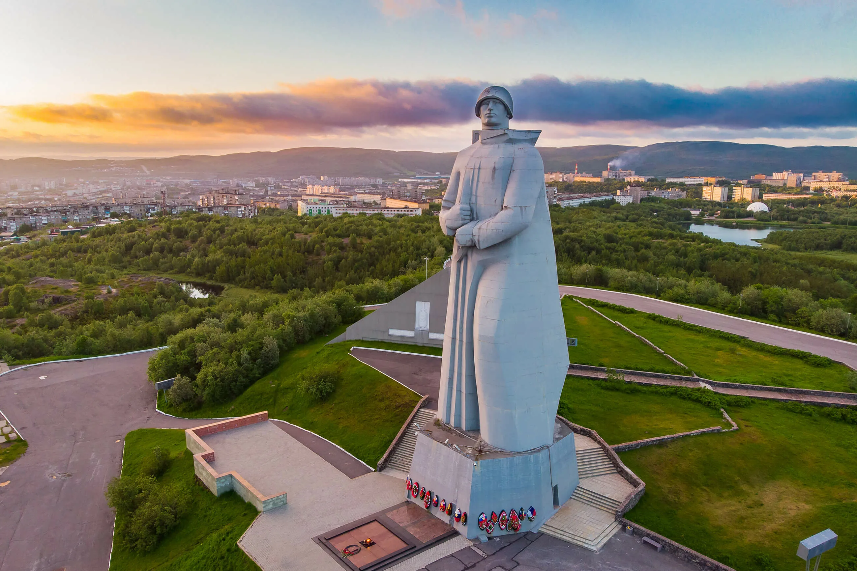
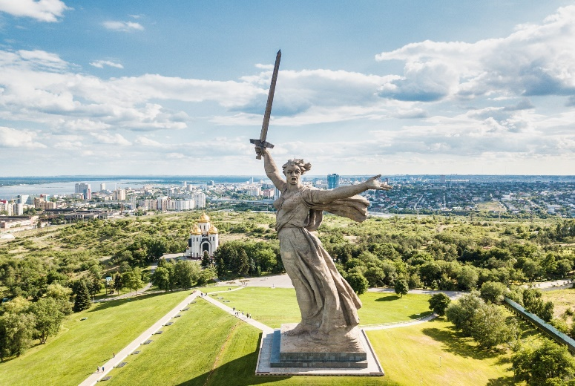
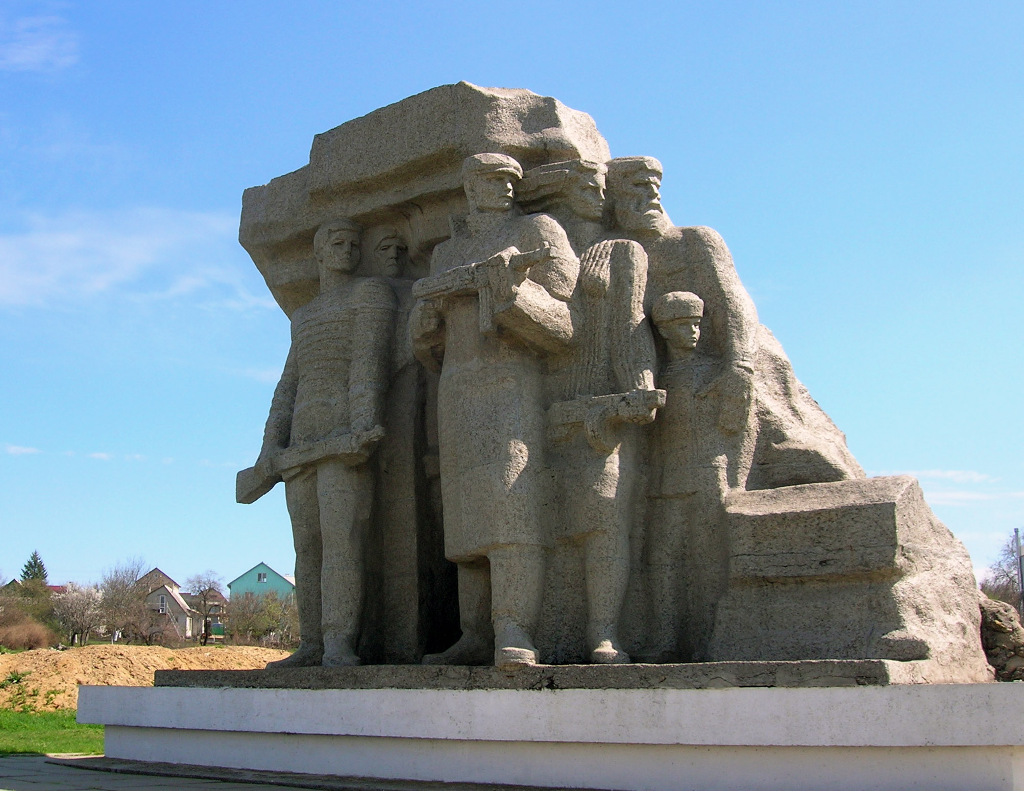
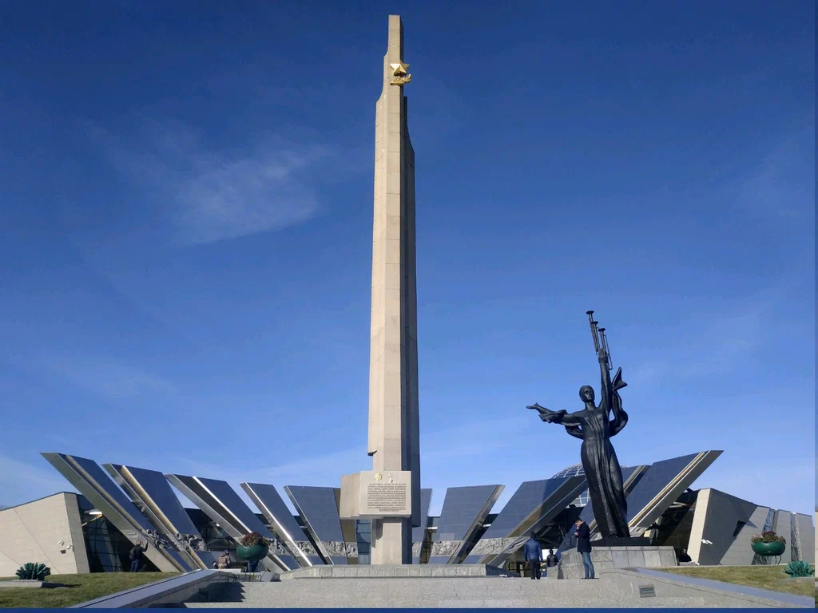
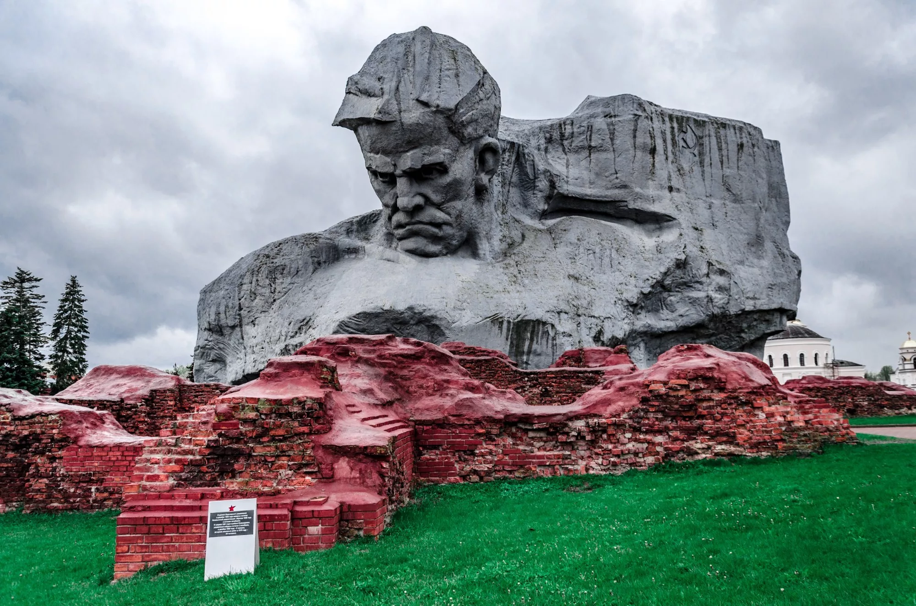
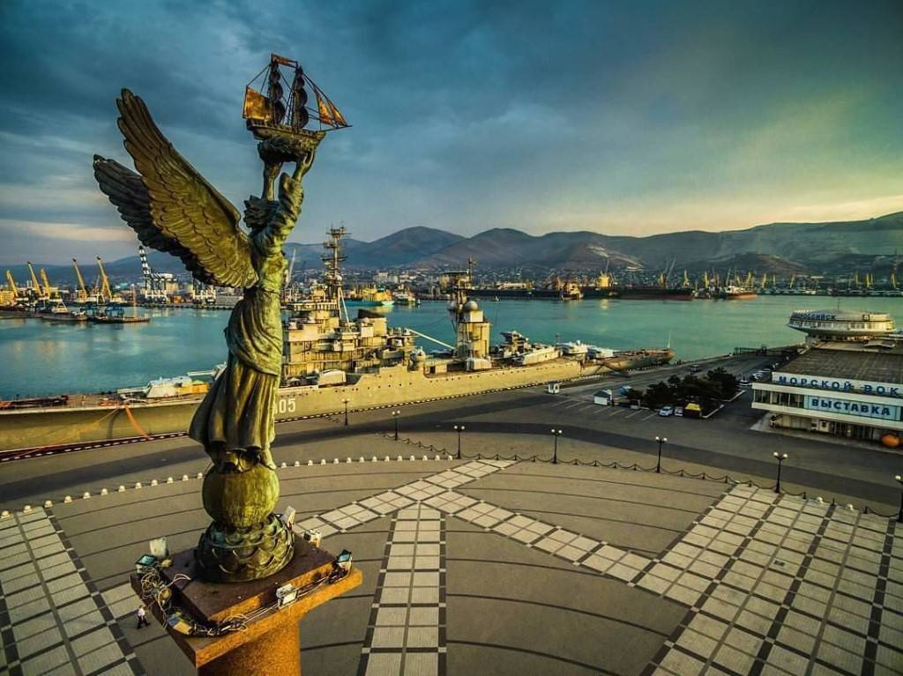
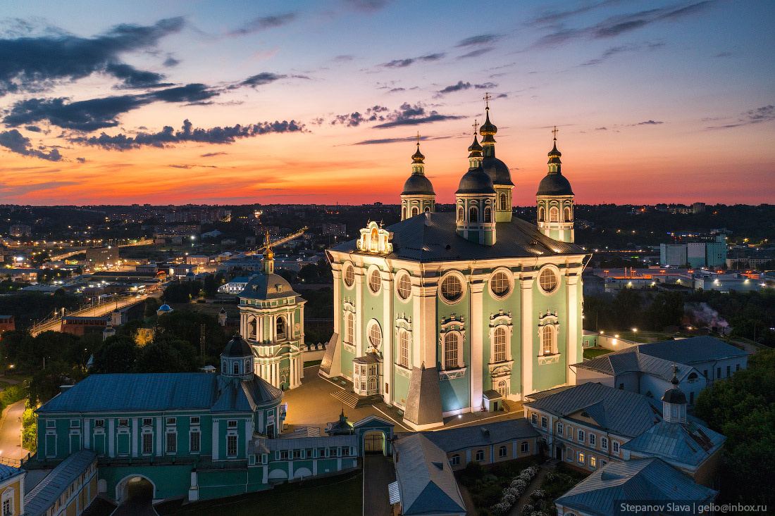
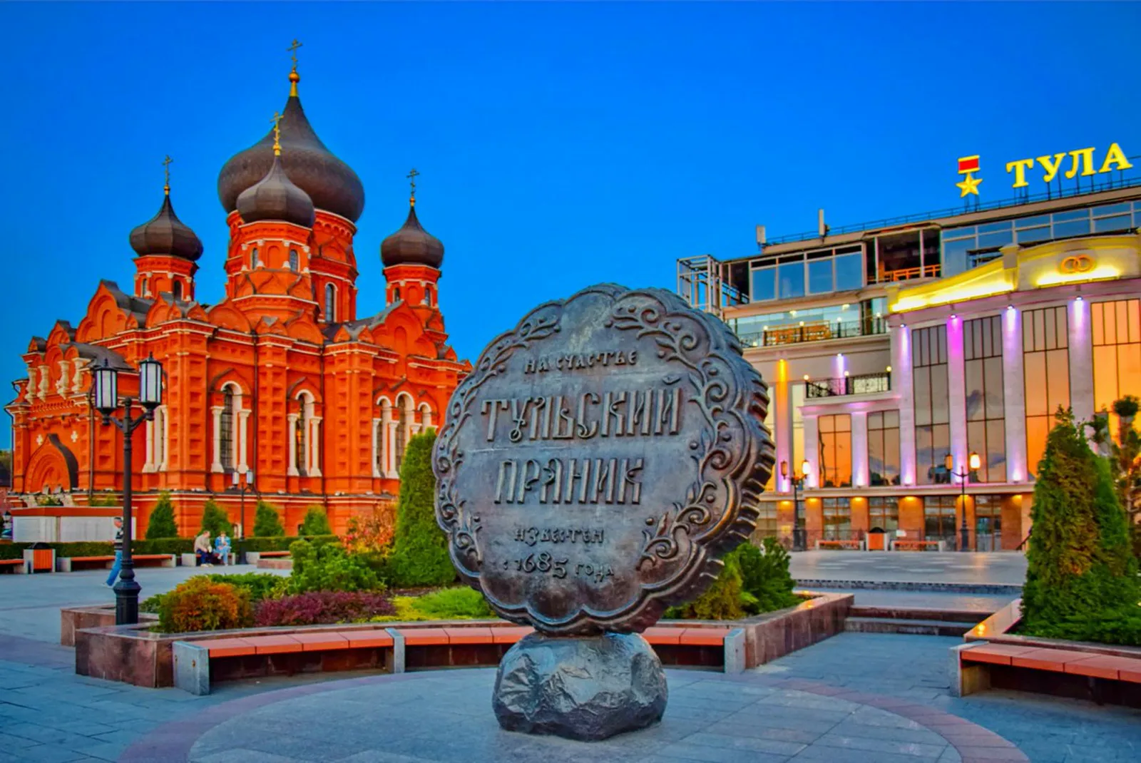
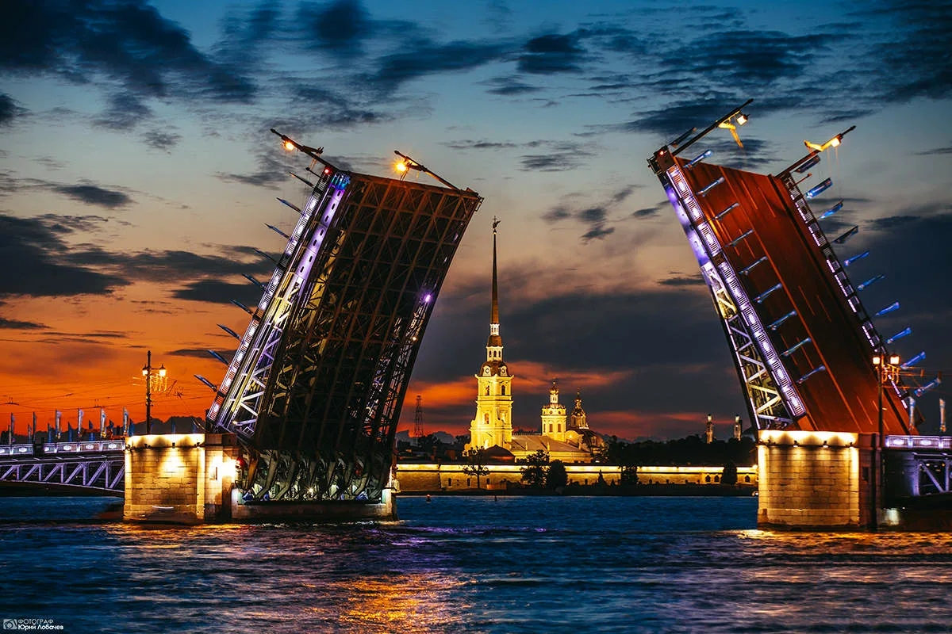
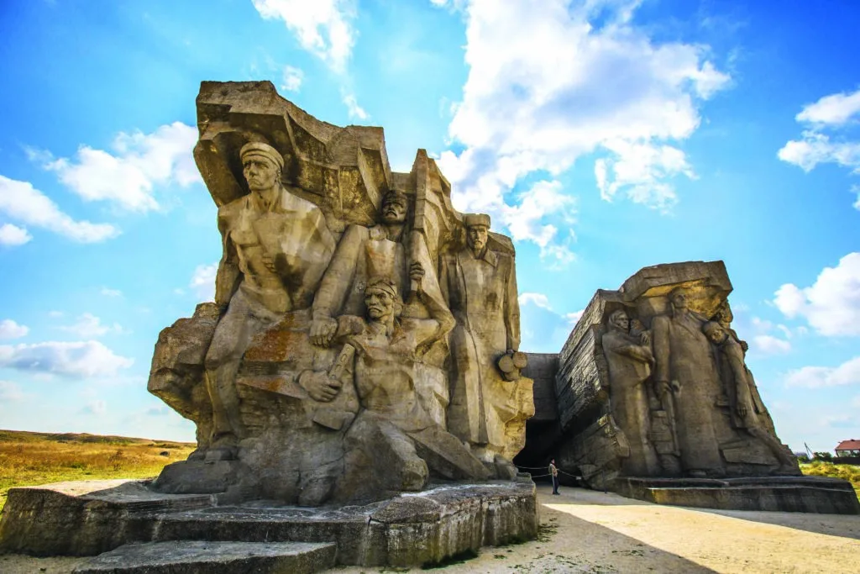
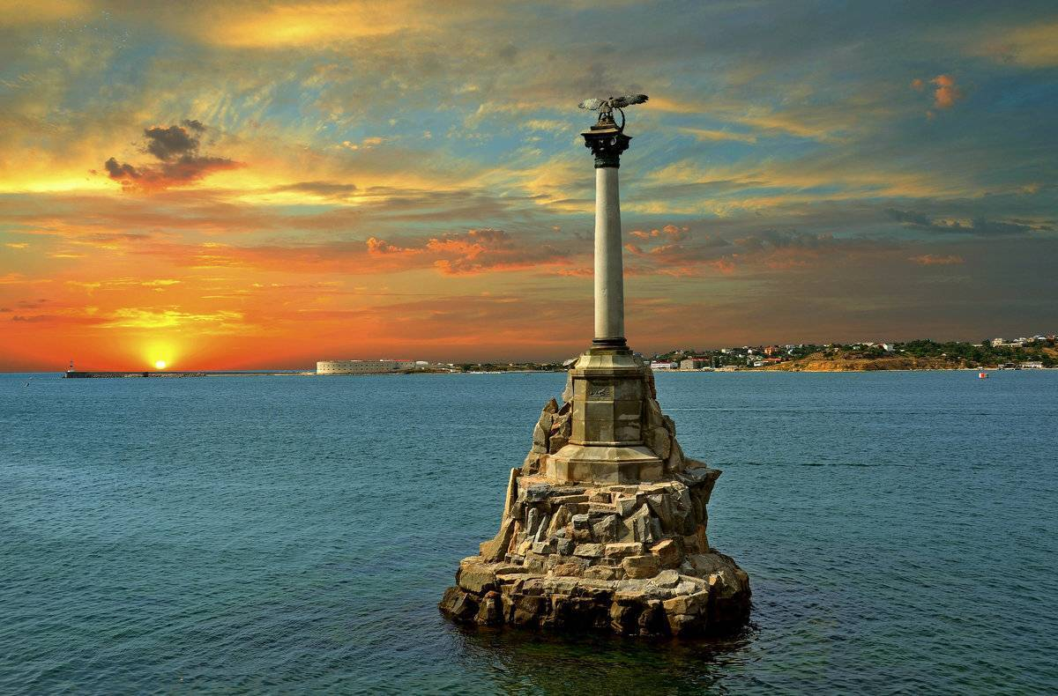
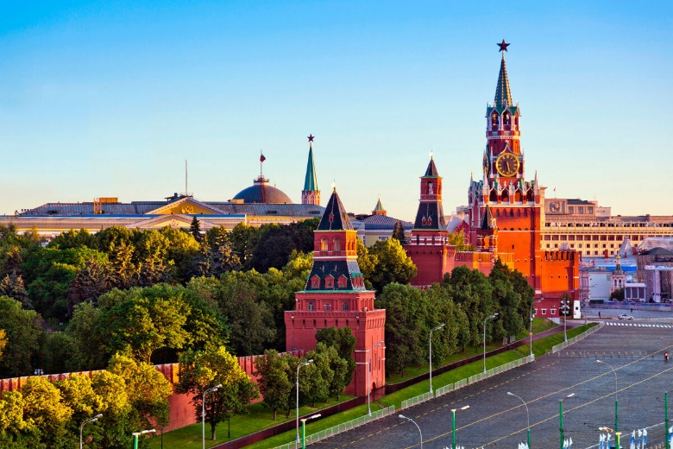
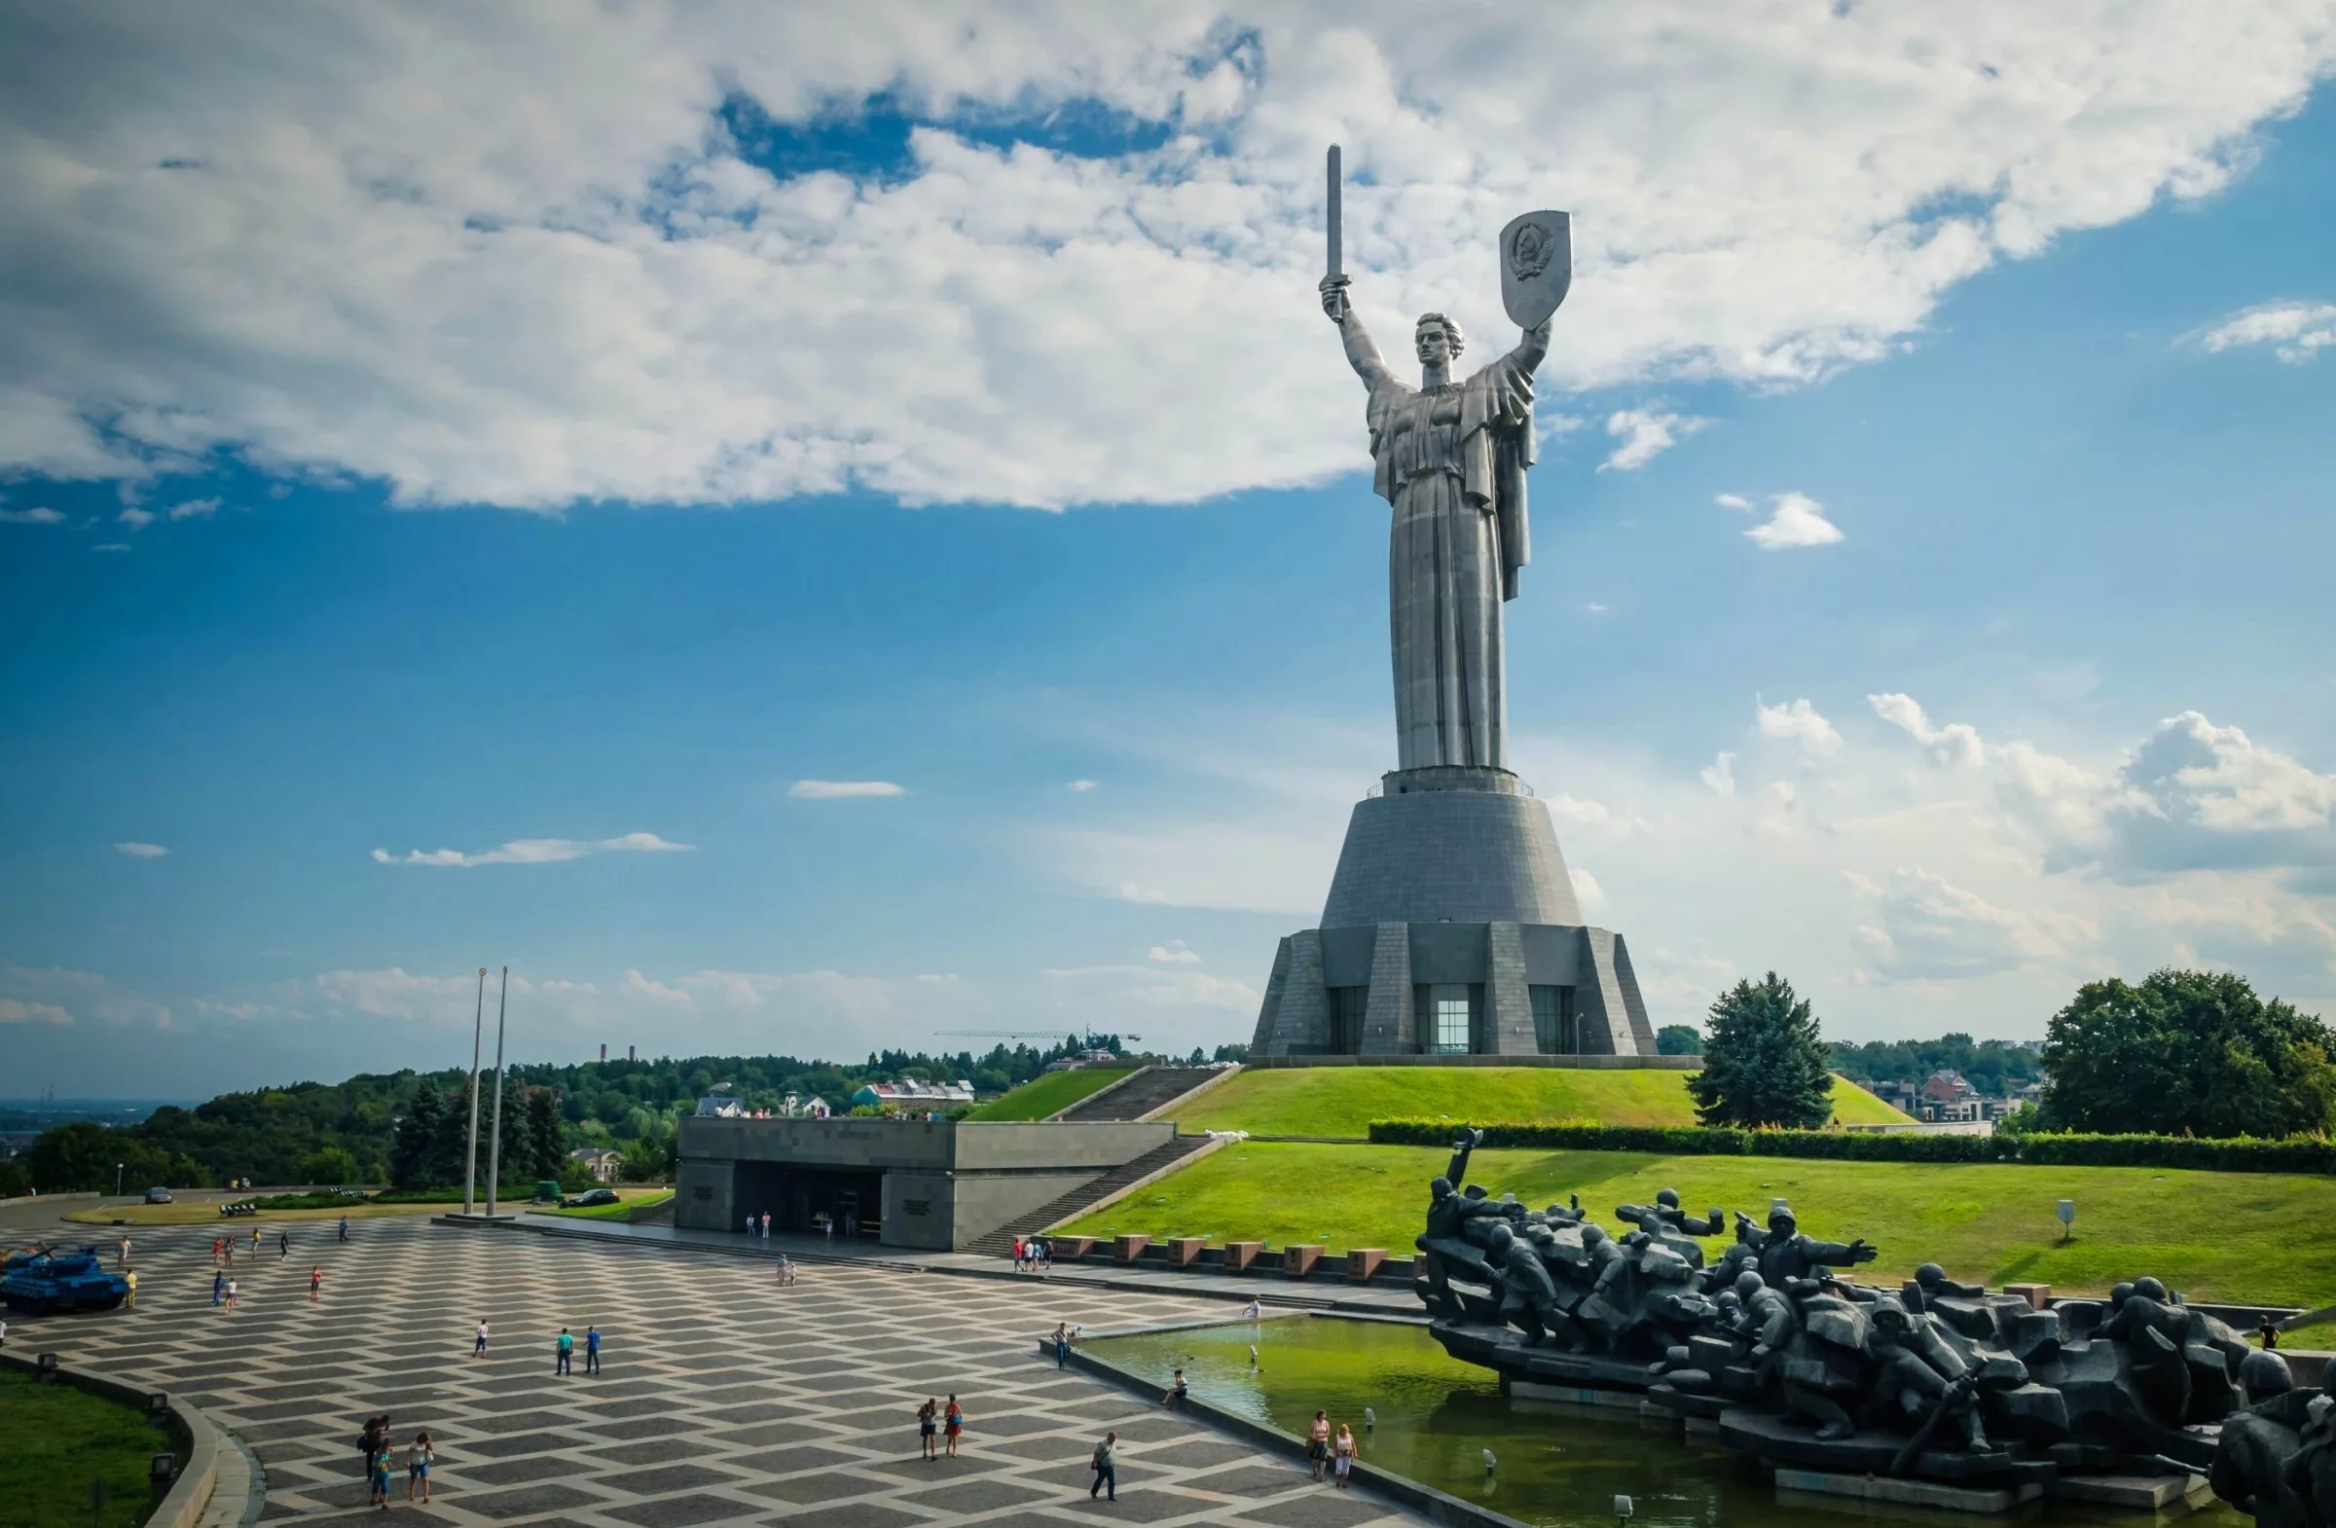
3-4 класс
Назад
Далее
Высшая степень отличия – звание «город-герой» – присваивается городам Советского Союза, трудящиеся которых проявили массовый героизм и мужество в защите Родины в Великой Отечественной войне 1941–1945 гг.
Какие города-герои изображены на фотографиях?
Мурманск
Волгоград
(ранее Сталинград)
Одесса
Минск
Брестская крепость-герой
Новороссийск
Смоленск
Тула
Ленинград
(сейчас Санкт-Петербург)
Керчь
Севастополь
Москва
Киев

Slide 3
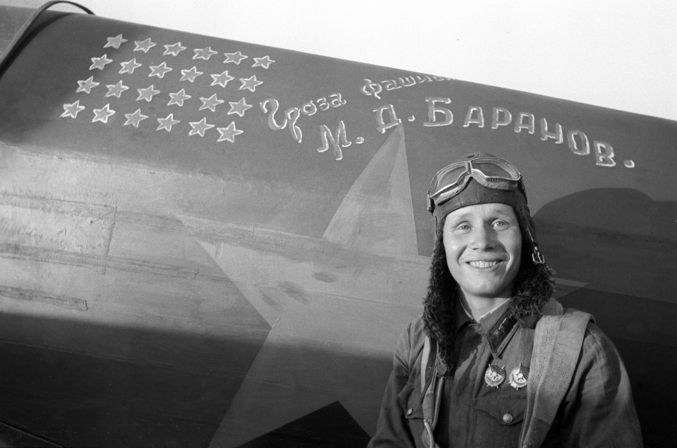
3-4 класс
Назад
Далее
На фюзеляжах советских самолётов часто можно было увидеть нарисованные краской
маленькие звёзды разных цветов. Что они обозначали?
Количество боевых вылетов
Количество сбитых вражеских самолетов
Количество пилотов, управлявших самолётом
Серию самолёта

Slide 4
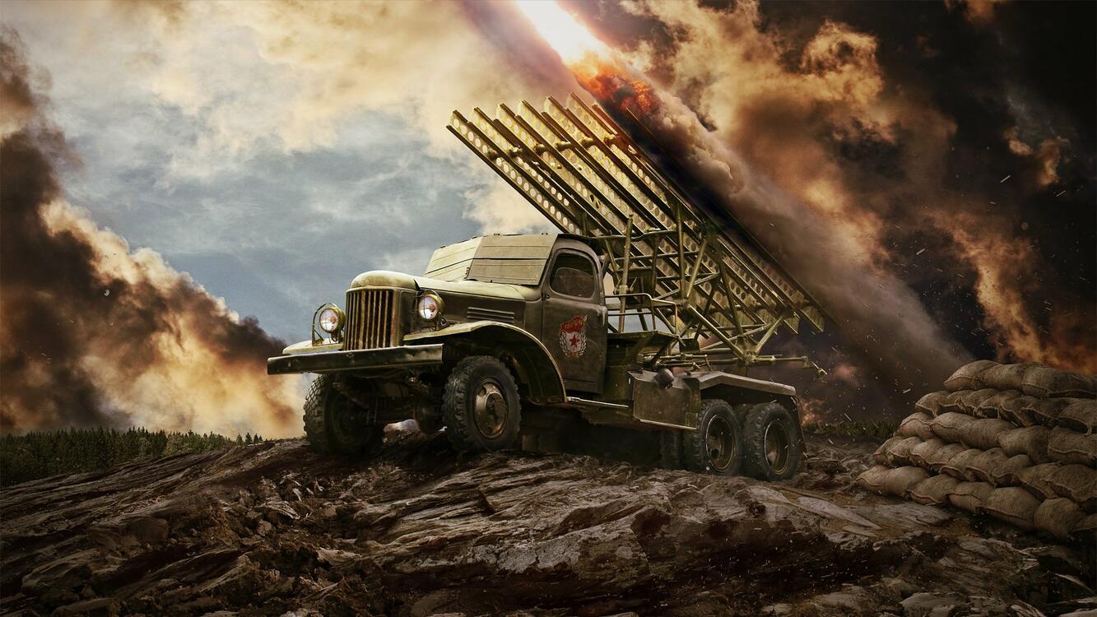
3-4 класс
Назад
Далее
Каким женским именем называли грозное оружие, наводившее ужас на противников?
Катюша
Настенька
Наташа
Мария

Slide 5
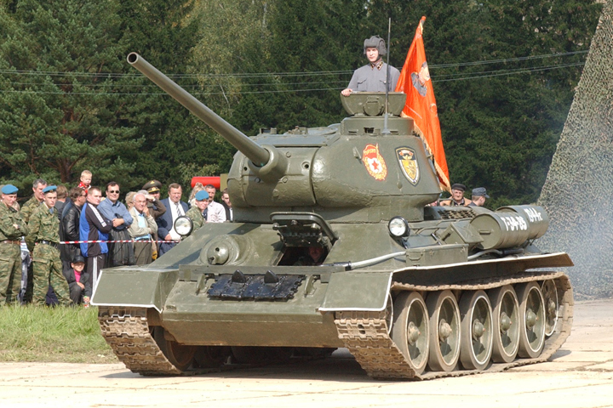
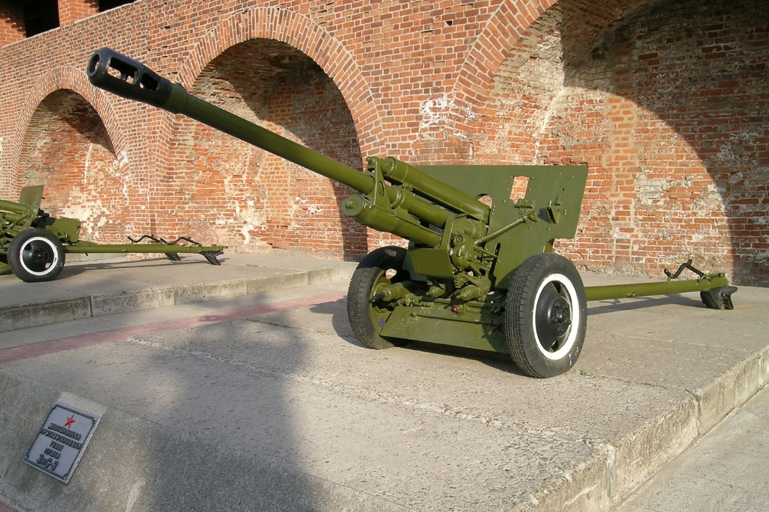
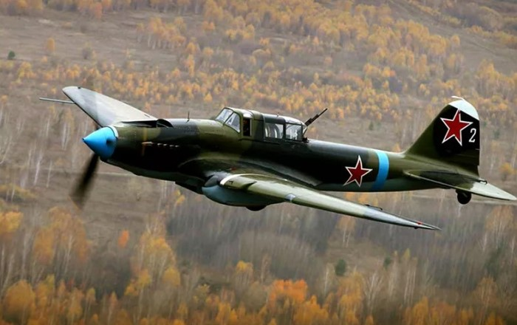
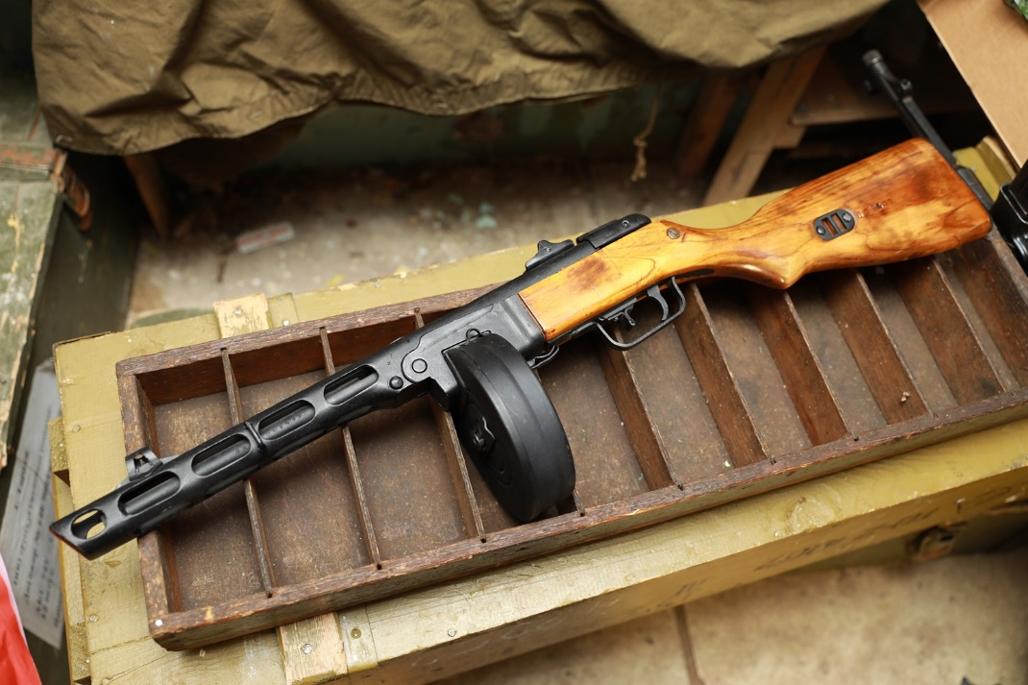
3-4 класс
Соотнесите изображение и название оружия победы.
ЗИС-3
ППШ
Т-34
Ил-2
?
ЗИС-3
Т-34
Ил-2
ППШ
?
?
ЗИС-3
ППШ
Ил-2
Т-34
ППШ
Т-34
Ил-2
ЗИС-3
?
Т-34
Т-34
Т-34
Т-34
ЗИС-3
ЗИС-3
ЗИС-3
ЗИС-3
ППШ
ППШ
ППШ
ППШ
Ил-2
Ил-2
Ил-2
Ил-2
Назад
Далее
Проверить

